Slide 1

ДРЖАВНАТА КОМИСИЈА ЗА СПРЕЧУВАЊЕ НА КОРУПЦИЈА УЛОГАТА И ЗНАЧЕЊЕ
Катица Николовска, член на ДКСК

Slide 2
ДРЖАВНА КОМИСИЈА ЗА СПРЕЧУВАЊЕ НА
КОРУПЦИЈА - ДКСК
Државната комисија за спречување на корупција е независна и самостојна во вршењето на своите надлежности со својство на правно лице.
Закон за превенција од корупција - 2002
“Службен весник на РМ" бр. 28/02, 46/04, 126/06, 10/08, 161/08, 145/10, 97/15 и 148/15
Нови надлежности Закон за заштита на судир на интереси – 2007
" Службен весник на РМ" бр. 70/2007, 114/2009, 6/2012 and 153/15.
Нов Закон за спречување на корупција и судир на интереси - 19.01.2019

Slide 3
ДРЖАВНА КОМИСИЈА ЗА СПРЕЧУВАЊЕ НА
КОРУПЦИЈА - ДКСК
КОРУПЦИЈА ?
ЗЛОУПОТРЕБА НА ФУНКЦИЈА, ЈАВНО ОВЛАСТУВАЊЕ, СЛУЖБЕНА
ДОЛЖНОСТ ИЛИ ПОЛОЖБА за остварување на корист, директно или посредник, за
себе или за друг
СУДИР НА ИНТЕРСИ?
СЛУЖБЕНОТО ЛИЦЕ ИМА ПРИВАТЕН ИНТЕРЕС ШТО ВЛИЈАЕ ИЛИ МОЖЕ ДА
ВЛИЈАЕ врз непристрасно вршење на неговите јавни овласувања или службени
должности
„Службено лице“ : сите избрани или именувани лица и вработените во јавниот сектор

Slide 4


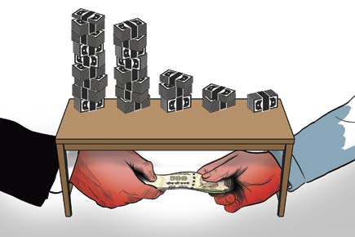
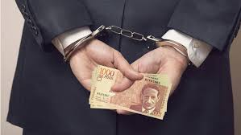
НАДЛЕЖНОСТИ НА ДКСК
Иницијативи пред надлежни органи за поведување постапка за утврдување на одговорност на службени лица;

Slide 5


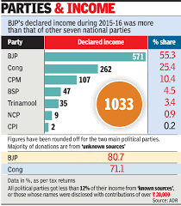
НАДЛЕЖНОСТИ НА ДКСК
постапува во случаи на судир на интереси
Води регистар на избрани и именувани лица како и на овластени лица за прием на пријави од укажувачи, согласно со Законот за заштита на укажувачи
Соработува со други државни органи во обезбедување на потребните информации;

Slide 6

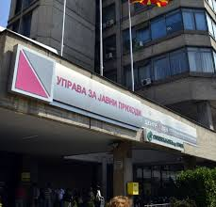

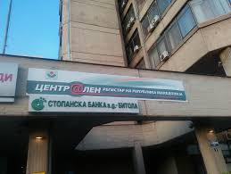






НАДЛЕЖНОСТИ НА ДКСК
ДКСК има директен електронски пристап до бази на податоци кои се водат во други органи и институции, при што податоците ги користи без надоместок од:

Slide 7

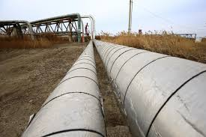
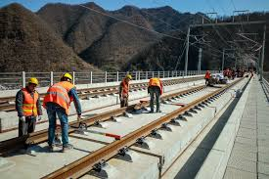
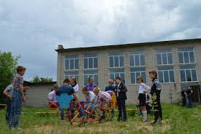




НАДЛЕЖНОСТИ НА ДКСК
ВО ИЗБОРЕН ПРОЦЕС
За време на изборниот процес не смее да се:

Slide 8


ОБВРСКИ НА ДКСК
ВО ИЗБОРЕН ПРОЦЕС
Да се користи имот во сопственост на РСМ, ЕЛС, јавни фондови, јавни претпријатија, јавни установи или други правни лица што располагаат со државен капитал за потребите на изборна кампања или воопшто за финансирање на изборна активност.
Да се прибираат или користат средства незаконски или од анонимни извори
Членови 8-а и 8-б од Изборен законик
Членови од 32- до 37 од ЗСКСИ

Slide 9

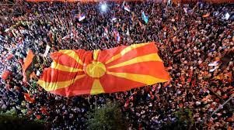
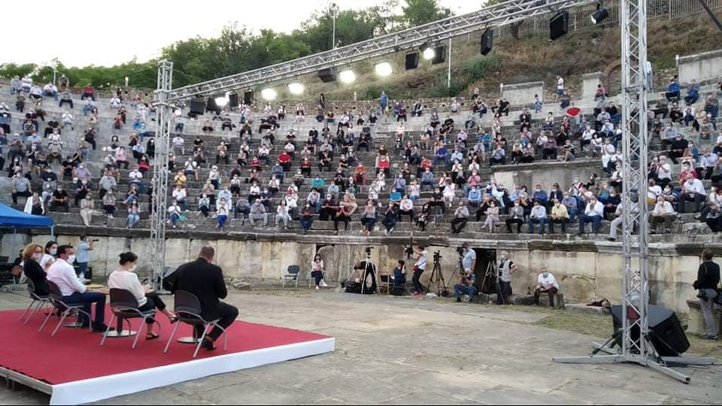
ОБВРСКИ НА ДКСК
ВО ИЗБОРЕН ПРОЦЕС

Slide 10
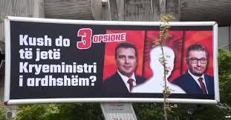

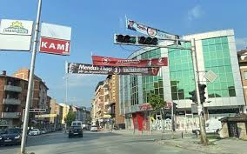
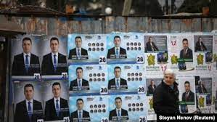
ОБВРСКИ НА ДКСК
ВО ИЗБОРЕН ПРОЦЕС

Slide 11

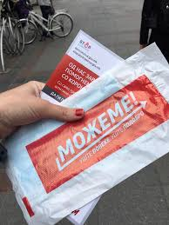
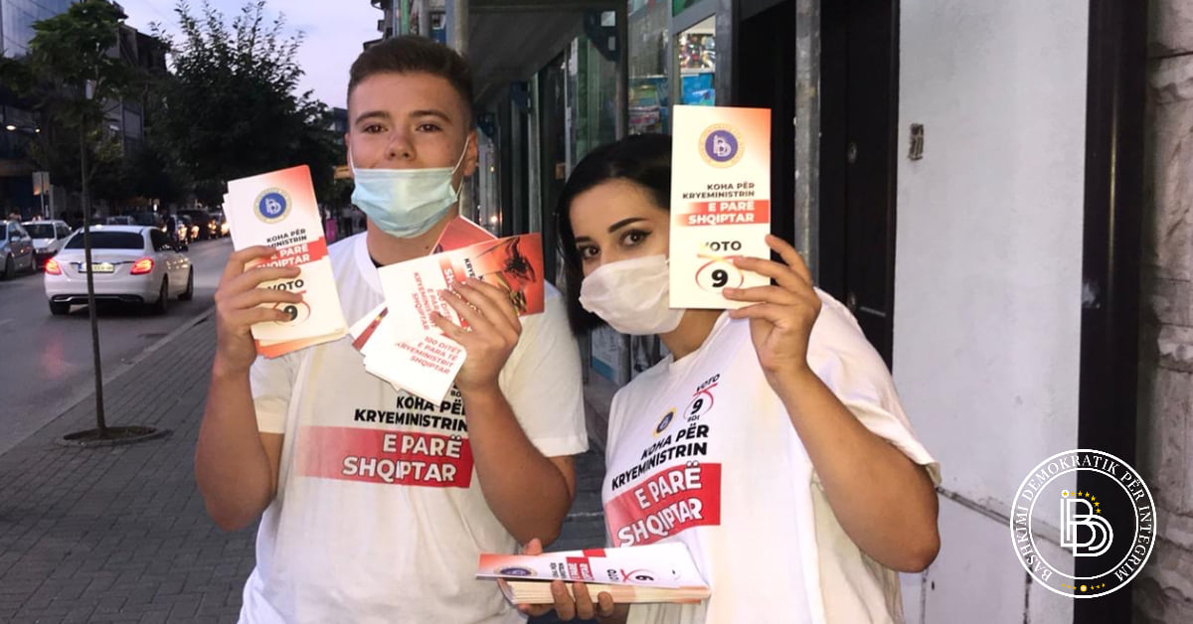

ОБВРСКИ НА ДКСК
ВО ИЗБОРЕН ПРОЦЕС

Slide 12
ОБВРСКИ НА ДКСК
ВО ИЗБОРЕН ПРОЦЕС
Да ги прибира и во законски рок и да ги објави на својата веб страна извештаите на ПП
Извештаи за примени донации
Извештај за примени донации со спецификација на трошоци
Вкупен извештај за приходите и расходите од изборната кампања
Во рок од 90 дена од завршувањето на изборите – Посебен извештај за утврдените злоупотреби во финансирањето на изборната кампања
Собрание на Република Северна Македонија
www: dksk.mk

Slide 13

НАДЛЕЖНОСТИ НА ДКСК
Закон за заштита на укажувачи
Внатрешно заштитено укажување
Надворешно заштитено укажување
  ДКСК
  МВР
  Обдусман/Народен правобранител
  Инспекциски совет/Инспекторати
  ОЈО

Slide 14
Национална стратегија 2021-2025

Slide 15
ПОСТАПУВАЊА ПО ПРЕДМЕТИ
Област | Година |  |  | Вкупно
 | 2021 | 2020 | 2019
Корупција | 599 | 418 | 710 | 1727
Судир на интереси | 106 | 86 | 413 | 605
Имотна состојба | 45 | 115 | 220 | 380
Финансирање на изборни кампањи | 54 | 33 | 57 | 144
Укажувачи | 9 | 6 | 19 | 34
Вкупно | 813 | 658 | 1419 | 2890
Донесени одлуки | 680 | 623 | 364 | 1667

Slide 16
ПОСТАПУВАЊА ПО ПРЕДМЕТИ
Основ за поднесување на обрасци | 2021 година | 2020 година | 2019 година
Анкетни листови по избор/именување на функција | 908 | 607 | 1004
Анкетни листови по престанок на функција | 600 | 439 | 479
Обрасци за промена на имотна состојба | 498 | 473 | 524
Вкупно | 2006 | 1519 | 2007

Slide 17
Основ за прекршочна постапка | 31.12.2021 | 31.12.2020 | 31.12.2019
Неподнесување/ненавремено поднесување на Изјава за имотната состојба и непријавување на зголемување на имот членови 82 и 85 од ЗСКСИ | 87 | 80 | 111
Ненавремено доставување на барани документи; Кумулација на функции; Непријавување на судир на интереси | 35 | 16 | 6
Вкупно издадени платни налози | 122 | 96 | 117
Платени глоби | 82 | 44 | 96
Наплатени глоби во Буџет на РСМ во денари | 1.035.334 | 472.005 | 937.430
Поведени прекршочни постапки | 44 | 22 | 14
Изречена санкција - глоба | 24 | 3 | 9
Изречена санкција - опомена | 1 | -
Ослободување од одговорност | 10 | -
Повторено барање за поведување постапка со порамнување | 7 | 3
Запирање на прекршочна постапка по барање на ДКСК | 1 | -
Отфрлено барање | 1 | 4 | 1
Поднесени жалби до второстепена комисија | - | 3 | 6
Поднесени тужби до Управен суд | 4 | -

Slide 19
р. Број | Институција | 2019-2020 |  | Постапувања на институциите во период 2019-2020 по доставени иницијативи |  |  |  |  | 2021 |  | Постапувања на институциите во 2021 по доставените иницијативи
 |  | Доставени иницијативи |  | Постапено |  | Отфрлена иницијатива |  | Постапки пред Управен суд | Доставени иницијативи |  | Постапено |  | Отфрлени |  | Надминат на друг начин |  | Не доставиле одговори
 |  | Судир | Корупција | Судир | Корупција | Судир | Корупција |  | Судир | Корупција | Судир | Корупција | Судир | Корупција | Судир | Корупција | Судир | Корупција
1 | ОЈО | 2 | 8 |  |  | 2 | 2 |  | 1 | 7 |  | 3 | 1 | 1 |  | 1 |  | 8
2 | Влада на РСМ | 2 | 9 |  | 4 |  | 2 |  |  |  | 1 | 1 |  |  | 1 | 2
3 | Градоначалници | 5 | 3 | 2 |  | 2 | 1 |  | 1 | 3 |  | 3 |  |  |  | 1 | 2 | 1
4 | Други | 2 | 1 | 1 |  |  |  | 1 | 1 | 1 | 1 | 1 |  |  | 1 | 1
5 | МВР |  |  |  |  |  |  |  |  | 1 |  | 1
6 | Инспекциски служби | 1 | 3 | 1 | 3
7 | Министерство за здравство | 4 | 3 |  | 1 |  |  | 1 |  |  |  |  |  |  |  | 1 | 1
8 | Министерство за култура | 1 |  | 1
9 | Министерство за образование |  | 3 |  |  |  |  | 1 |  |  |  |  |  |  |  |  |  | 3
10 | НО и УО | 10 | 1 | 5 |  | 5 | 1
 | Вкупно | 27 | 31 | 10 | 8 | 9 | 6 | 3 | 3 | 12 | 2 | 9 | 1 | 1 | 2 | 6 | 3 | 12
 | Вкупно | 58 |  | 18 |  | 15 |  | 3 | 15 |  | 11 |  | 2 |  | 8 |  | 15

Slide 20
Секретаријат на ДКСК
Генерален секретар
  Државен советник за превентивни антикорупциски политики
  Државен советник за спроведување мерки и активности за спречување на корупцијата и судирот на интереси
СЕКТОР ЗА СТРАТЕШКО ПЛАНИРАЊЕ И ИНТЕГРИТЕТ:
  Одделение за стратешко планирање, соработка, проекти, аналитика и едукација;
  Одделение за антикорупциска проверка на легислативата.
СЕКТОР ЗА СПРЕЧУВАЊЕ НА КОРУПЦИЈА:
  Одделение за спречување на корупцијата;
  Одделение за следење на финансирањето на политичките партии, изборните кампањи и корупција во јавните набавки.
СЕКТОР ЗА СПРЕЧУВАЊЕ СУДИР НА ИНТЕРЕСИ, СЛЕДЕЊЕ НА ИМОТНА СОСТОЈБА И ИНТЕРЕСИ И ЛОБИРАЊЕ,
  Одделение за спречување судир на интереси и лобирање;
  Одделение за следење на имотна состојба и интереси.
СЕКТОР ЗА ИТ ПОДДРШКА, ОПШТИ РАБОТИ, СЕДНИЦИ И ОДНОСИ СО ЈАВНОСТА
  Одделение за ИТ поддршка и општи работи;
  Одделение за седници и односи со јавноста.
Самостојни организациски единици:
  Одделение за финансиски прашања и
  Одделение за управување со човечки ресурси.

Slide 21
Секретаријат на ДКСК
Вид на административни службеници | Планирани | Број на врабо- тени | ВСС | ССС | Мажи | Жени | Македонци | Албанци | Власи | Срби | Други
Генерален секретар | 1 | 1 | 1 |  |  | 1 | 1
Државни советници | 2 | 2 | 2 |  |  | 2 | 2
Раководни административни службеници | 15 | 7 | 7 |  | 1 | 6 | 6 |  |  |  | 1
Стручно - административни службеници | 42 | 22 | 22 |  | 11 | 11 | 13 | 7 | 1 | 1
Помошно - стручни административни службеници | 4 | 2 |  | 2 | 1 | 1 | 1 | 1
Вкупно | 64 | 34 | 32 | 2 | 13 | 21 | 23 | 8 | 1 | 1 | 1

Slide 22
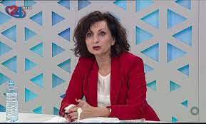
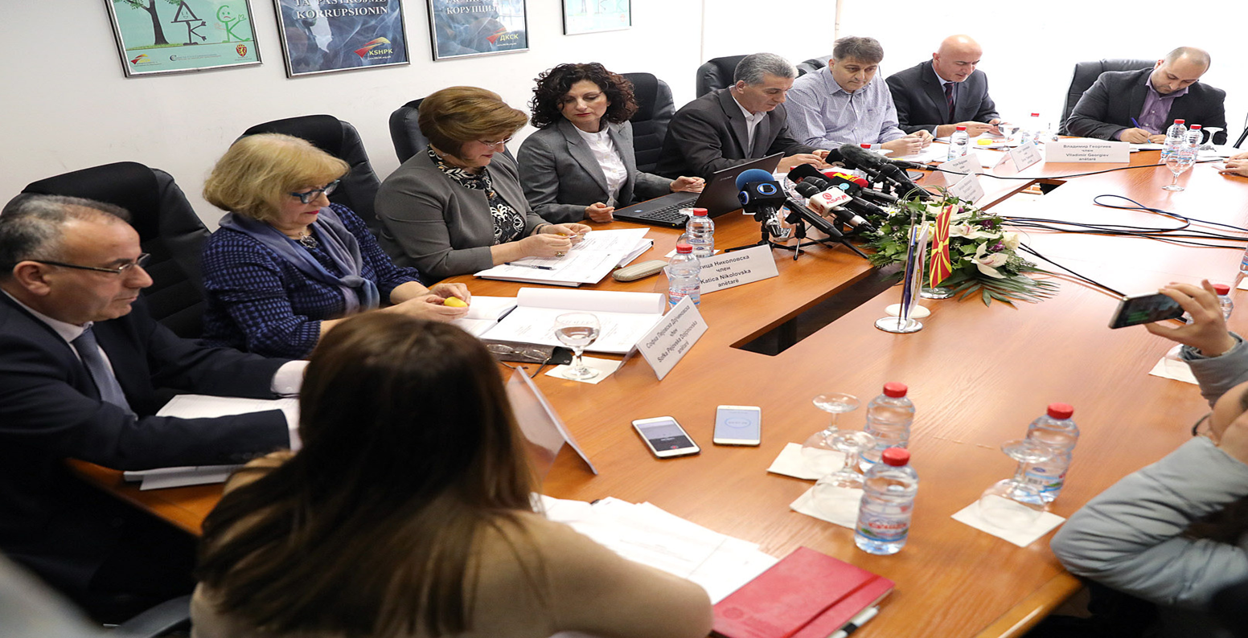
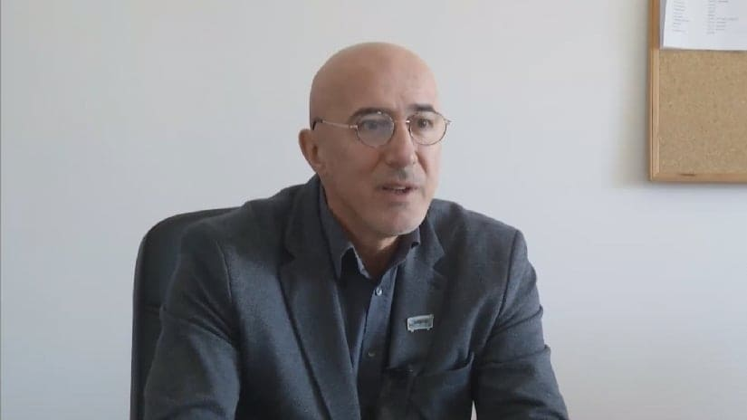

Slide 23
БЛАГОДАРАМ НА ВНИМАНИЕТО

